Slide 1

TÌM HIỂU VỀ
4 NHÓM THỰC PHẨM
CẦN CHO BÉ

Slide 2


Slide 3





Slide 4

NHÓM GẠO,NGÔ
KHOAI,SẮN,CUNG CẤP CHẤT GÌ?

Slide 5
NHỮNG THỰC PHẨM
NÀY CHẾ BIẾN THÀNH NHỮNG MÓN GÌ?

Slide 6




Slide 7


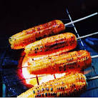

Slide 8

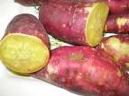

Slide 9
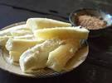

Slide 10


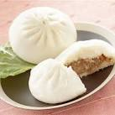
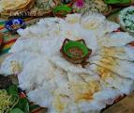
NGOÀI RA CÒN CÓ

Slide 12
NHÓM THỰC PHẨM
GIÀU CHẤT ĐẠM

Slide 13





Slide 14
THỊT ,CÁ,TÔM
CHỨA NHIỀU CHẤT GÌ?

Slide 15
NHỮNG THỰC PHẨM
NÀY CÓ THỂ CHẾ BiẾN THÀNH NHỮNG MÓN GÌ?

Slide 16




Slide 17
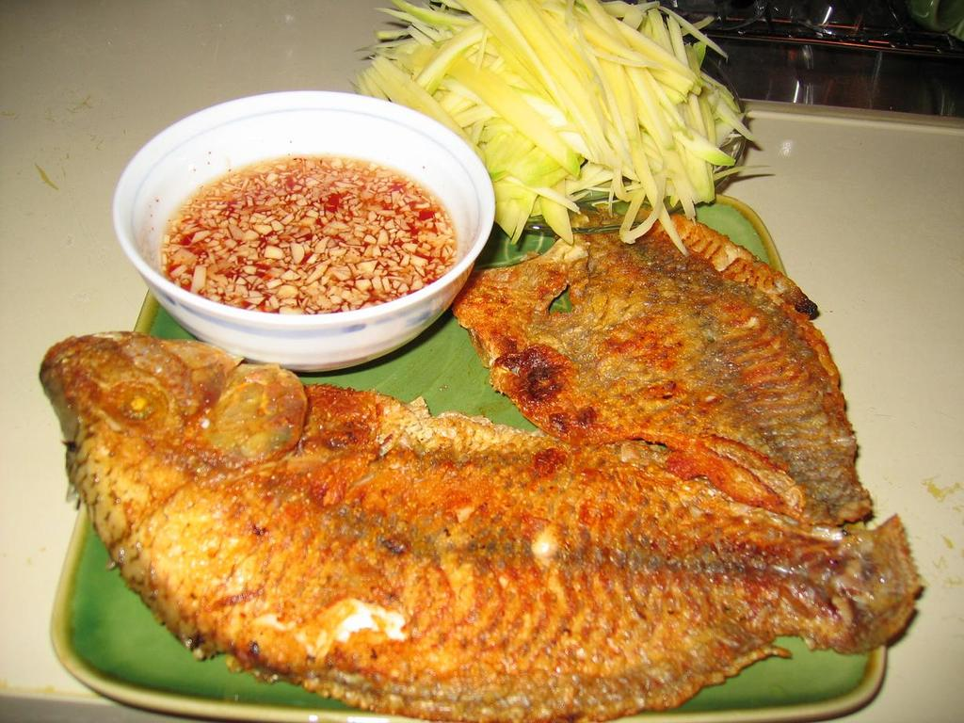



Slide 18



Slide 19



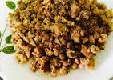

Slide 20




NGOÀI RA CÒN CÓ

Slide 22
NHÓM THỰC PHẨM
CHỨA CHẤT BÉO

Slide 23
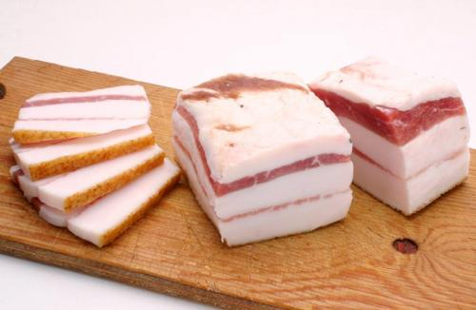
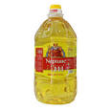

Slide 24
NHÓM DẦU,MỠ
CUNG CẤP CHẤT GÌ?

Slide 25
NHÓM DẦU,MỠ
SỬ DỤNG NHƯ THẾ
NÀO KHI NẤU ĂN?

Slide 26

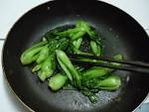


Slide 27




NGOÀI RA CÒN CÓ

Slide 29
NHÓM THỰC PHẨM
GIÀU VITAMIN

Slide 30
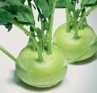



Slide 31
Nhóm rau củ,quả
Chứa chất gì?

Slide 32


NHÓM RAU,CỦ QuẢ CÓ THỂ CHẾ BiẾN THÀNH NHỮNG MÓN GÌ?

Slide 33
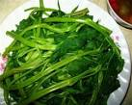


Slide 34
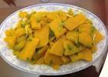

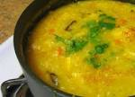

Slide 35
NGOÀI RA CÒN CÓ
NHỮNG LoẠI RAU GÌ?

Slide 36

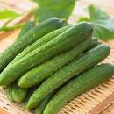



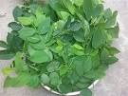
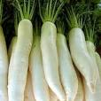
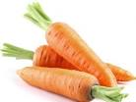
NGOÀI RA CÒN CÓ

Slide 37
CHẤT VITAMIN CÒN
CÓ TRONG CÁC LoẠI
QuẢ

Slide 38



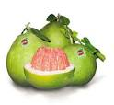

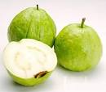

Slide 39
KHI ĂN TA PHẢI
LÀM NHƯ THẾ NÀO?

Slide 41
CÁC CON CÓ NHẬN XÉT GÌ VỀ 4 NHÓM THỰC PHẨM
GiỐNG: ĐỀU LÀ THỰC PHẨM CẦN THIẾT CHO SỨC KHỎE VÀ ĐỜI SỐNG CON NGƯỜI
KHÁC : + CÓ TÊN GỌI KHÁC NHAU
+ CHỨA CHẤT DINH DƯỠNG KHÁC NHAU

Slide 42
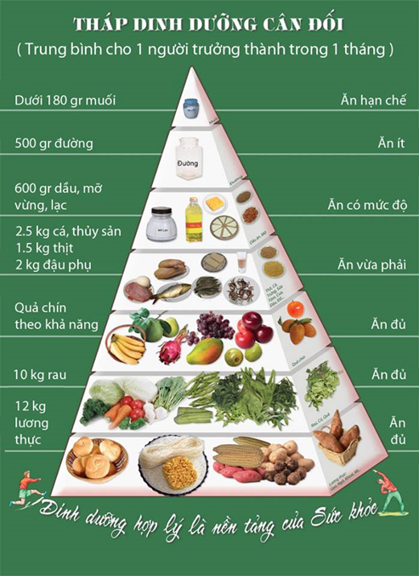
LÀM THẾ NÀO ĐỂ KHỎE MẠNH VÀ PT CÂN ĐỐI

Slide 43
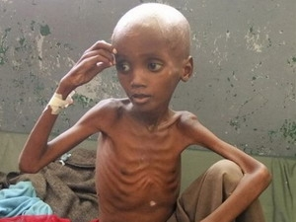

NẾU ĂN THIẾU 1 TRONG 4 NHÓM THỰC PHẨM THÌ NGƯỜI SẼ NTN
TRẺ THẤP CÒI

Slide 44
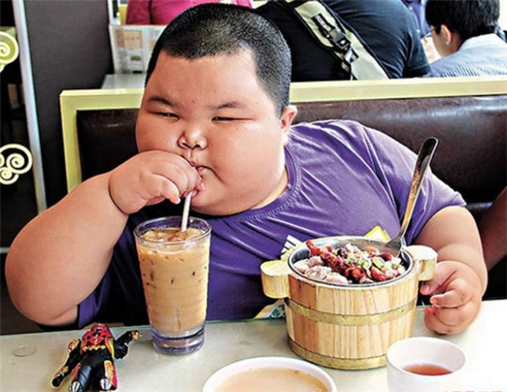
NẾU ĂN QUÁ NHIỀU
TRẺ NTN?
BÉO PHÌ- THỪA CÂN
CÂN NẶNG CAO HƠN SO VỚI TuỔI

Slide 45
CỦNG CỐ

Slide 46


Slide 47
TẶNG QUÀ

Slide 48
TRÒ CHƠI 1
THI XEM AI GiỎI

Slide 49
TRÒ CHƠI 2
ĐI SIÊU THỊ

Slide 50
KẾT THÚC
CHÚC CÁC BÉ CHĂM NGOAN
HOC GiỎI

